Slide 1
Instructions conditionnelles imbriquées
4

Slide 2
Sommaire
Un exemple de condition
L’exemple en Python
Quelques conventions de programmation Python
Exercices

Slide 3
Un exemple textuel de condition
Condition tarifaire du cinéma Pathé :
Le cinéma Pathé propose 3 tarifs différents selon l’âge de la personne :
Adulte : CHF 19.60
Jeune (14 à 17 inclus) : CHF 15
Enfant (moins de 14 ans) : CHF 11

Slide 4
L’exemple en Python
if age < 14: print('le tarif est de 11 frs') elif age <= 17: print('le tarif est de 15 frs') else: print('le tarif est de 19.60 frs')

Slide 5
Quelques conventions de programmation Python (bonnes pratiques)

Slide 6
Les conventions
Le if, elif et else
Commence en début de ligne
Fini par : (sans espace)
L’opérateur de comparaison
Le bloc d’instructions vrai ou faux
Commence par 4 espaces
⇨ espaces
⇨ indentation

Slide 7
Exercices

Slide 8
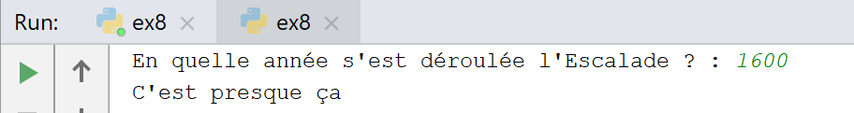
Exercice 12
Ecrire un programme qui demande en quelle année à eu lieu l’Escalade. Si l’utilisateur donne l’année exacte, vous devez afficher «C’est la bonne réponse», s’il donne l’année à 5 ans près, vous devez afficher «C’est presque ça», et s’il donne une années incorrecte, vous devez afficher «Non c’est faux»

Slide 9
Tester l’exercice 9

Slide 10
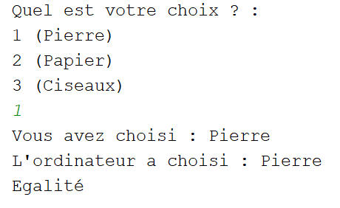
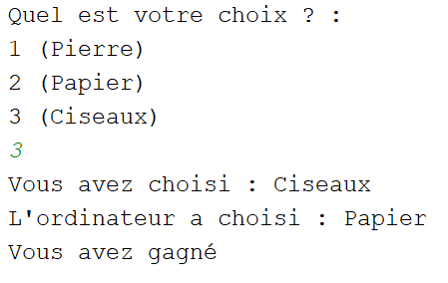
Exercice 13
Créez le programme du jeu «Pierre, Papier, Ciseaux» entre un joueur et l’ordinateur.
Demandez au joueur de saisir un chiffre entre 1 et 3 :
1 = pierre
2 = papier
3 = ciseau
L’ordinateur choisit ensuite aléatoirement un chiffre entre 1 et 3.
Vous affichez le signe choisi par l’utilisateur et l’ordinateur et le gagant.
UTILISEZ DES COMMENTAIRES

Slide 11
Exercice 14
Demander à l’utilisateur de saisir une phrase, puis une lettre en minuscule.
Si la lettre est présente dans la phrase, affichez à l’écran le message suivant : La lettre ? (en majuscule) apparait ? fois dans la phrase "???" (Exemple : La lettre N apparait 2 fois dans la phrase "Bonjour, comment ça va ?"). De plus, si la lettre est présente plus d’une fois, vous devez aussi afficher à l’écran la 1ère position (index) où se trouve cette lettre dans la phrase ainsi que la partie de la phrase jusqu’à cette lettre. Exemple : La 1ère occurrence de la lettre U se trouve à la position 5 (BONJOU). Enfin, si la lettre n’est pas présente, vous devez afficher le message : la lettre ? (en majuscule) n’est pas présente dans la phrase "???".

